Slide 1
MINNO® Innovaatioprojekti 2015 - Loppukatselmus
Virtuaaliopas Tiina Tomera
Virtuaalihoito
6.11.2015

Slide 2
Mikä MINNO® on?
MINNO® tarkoittaa Metropolian Innovaatioprojekteja. Ne sisältyvät pakollisena jokaisen opiskelijan opetussuunnitelmaan. MINNO® lisää yhteistyötä yhteistyökumppaneiden, opiskelijoiden ja opettajien välillä. Sen tarkoitus on yhdistää eri alojen opiskelijoita, jolloin jokainen ryhmän jäsen voi hyödyntää omaa asiantuntijaosaamistaan luoden näin monialaisen ratkaisun MINNO®-projektiin.

Slide 3
Virtuaaliopas Tiina Tomera
Hanne Cojoc, hanne.cojoc@metropolia.fi, Projektipäällikkö, Hyvinvointiteknologia
Taneli Kaalikoski, taneli.kaalikoski@metropolia.fi, Projektityöntekijä, Apuvälinetekniikka
Laura Kosonen, laura.kosonen2@metropolia.fi, Projektityöntekijä, Vanhustyö
Eija Tapionlinna, eija.tapionlinna@metropolia.fi, Kontaktivastaava, Vanhustyö
Riina Tolvanen, riina.tolvanen@metropolia.fi, Projektityöntekijä, Vanhustyö
Erica Winter, erica.winter@metropolia.fi, Projektisihteeri, Vanhustyö
Helena Yli, helena.yli@metropolia.fi, Projektityöntekijä, Vanhustyö

Slide 4
Ryhmämme vastaanottama haaste ja tilaaja
Innovaatioprojektimme tavoitteena oli keksiä keino tehdä Palmian tarjoamasta virtuaalihoidosta houkuttelevampaa Helsingin kaupungin Eteläiselle kotihoitoyksikölle.
Projektin tilaajana oli Helsingin kaupungin Eteläinen kotihoitoyksikkö ja yhteistyökumppanina Palmian puhelin- ja hyvinvointipalvelut.

Slide 5
Ratkaisu - Projektikuvaus
Päädyimme ideoimaan virtuaalihoidolle virtuaalisen oppaan, Tiina Tomeran, joka toisi innostavalla tavalla esille virtuaalihoidon mahdollisuuksia kotihoidon henkilökunnalle ja asiakkaille, ja kannustaisi huomioimaan virtuaalihoitoa nykyistä enemmän hoidon suunnittelussa ja toteutuksessa.

Slide 6
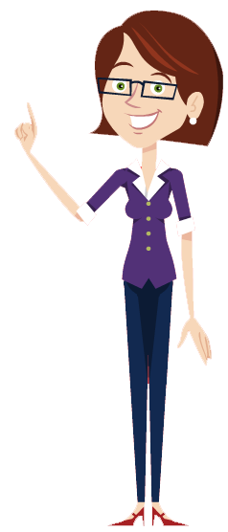
Lopputulos – virtuaaliopas Tiina Tomera
Lopputulosten käyttöoikeuden omistaa Helsingin kaupungin Eteläinen kotihoitoyksikkö, Palmian puhelin- ja hyvinvointipalvelut, Metropolia ammattikorkeakoulu ja innovaatioprojektiryhmä.

Slide 7
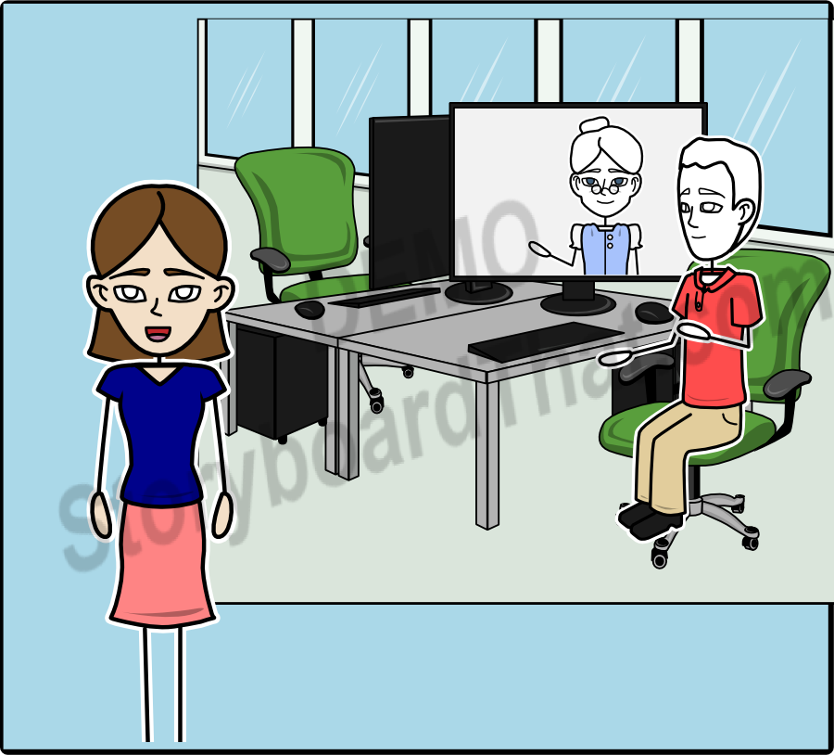
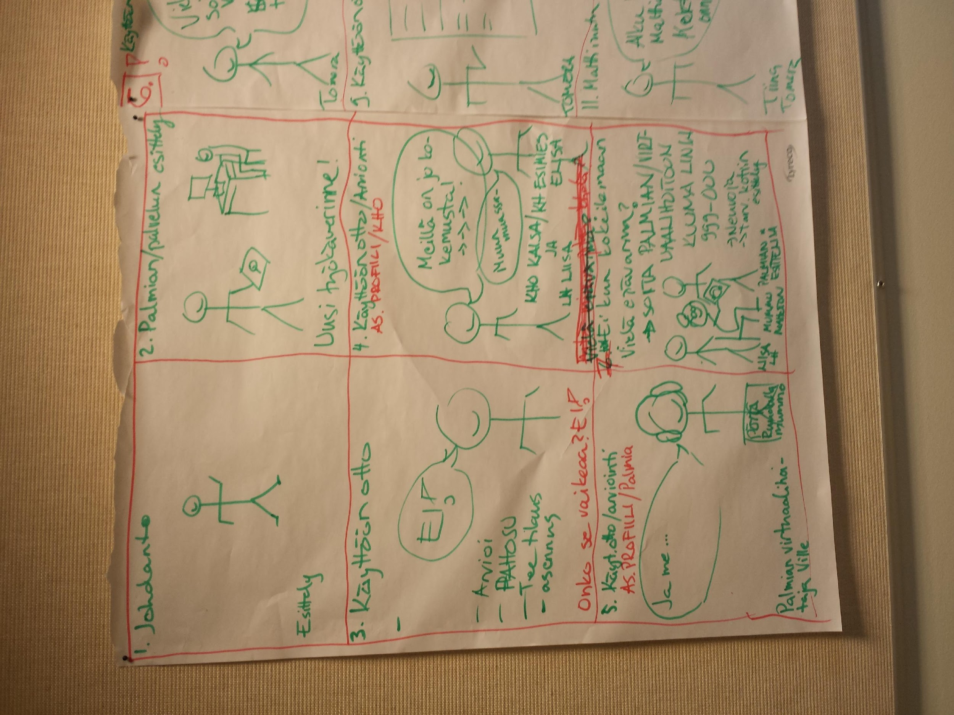
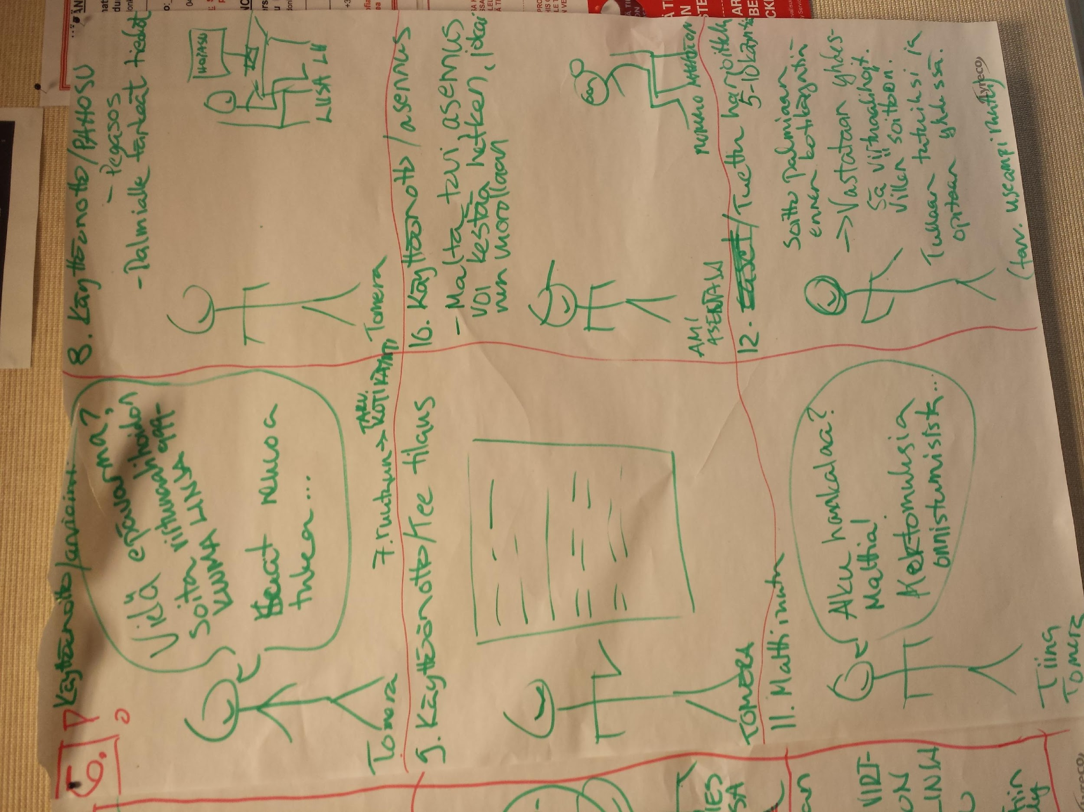
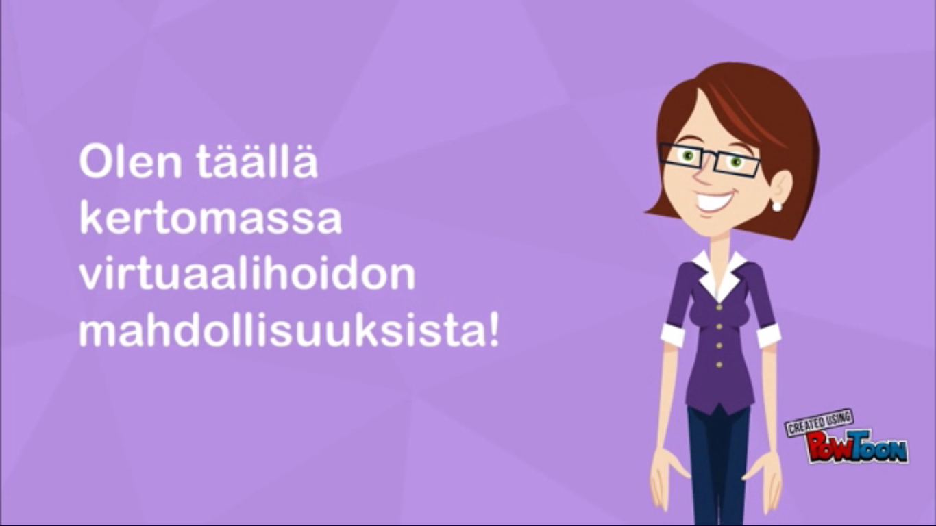
Linkki demovideoon

Slide 8
Projektin plussat ja miinukset
+
-
Mielenkiintoinen aihe
Monialainen, hyvin toimiva työryhmä
Hyvä ryhmähenki
Tavallisesta poikkeavaa työskentelyä
Joustavaa työskentelyä
Työelämäkumppanin kanssa yhteistyö sujui jouhevasti
Uusien asioiden oppiminen
Aikarajoitteet
Alkua haittasi projektin tilaajan hahmottamisen vaikeus
Connect Pro -yhteyden huono toimivuus
Projektin kokonaisajasta orientaatioon käytettiin turhan paljon aikaa.

Slide 9
Ryhmätyö – kuinka onnistui?
Ryhmätyö onnistui hyvin, kaikki olivat osallisena toteutuksessa.
Monimuoto- ja päivätoteutuksen aikataulujen yhdistäminen ei ollut täysin ongelmatonta, mutta onnistui aina lopuksi.
Ryhmätyö oli joustavaa tarvittaessa.
Ryhmän viestintä toimi hyvin useiden eri kanavien käytön vuoksi.
Ryhmämme mukautui hyvin uusiin tilanteisiin päämäärän saavuttamiseksi. Etenkin yhteistyökumppaneilta saatu informaatio loi tarvetta joustaa ja arvioida projektin etenemistä uudelleen.
Ryhmätyöskentely oli jäsentynyttä ja hyvin aikataulutettua.
Kaikki sitoutuivat yhteisiin tavoitteisiin ja aikatauluihin.
Kompromisseihin päästiin aina; ryhmän jäsenten kesken ei ilmennyt ristiriitoja.

Slide 10
Sisäinen ja ulkoinen viestintä
Ryhmän sisäinen viestintä tapahtui etänä sosiaalisen median (Facebook) sekä pilvipalvelun (Google Drive) kautta. Tapaamisissa viestintä tapahtui keskustelemalla.
Ryhmän ulkoista viestintää olivat yhteydenotot kotihoitoon ja Palmiaan puhelimitse ja sähköpostitse, fyysiset vierailut työelämäkumppaneiden luona, sekä kommunikointi ohjaavien opettajien kanssa kasvotusten ja Connect Pron kautta.

Slide 11
Mitä opitte? Jokainen listaa
Kotihoidon toiminnasta ja haasteista
Palmian virtuaalihoidon toiminnasta ja historiasta
Muista koulutusohjelmista
Projektityöskentelystä ja sen aikatauluttamisesta
Suunnitelmallisuuden merkityksestä, vaikka tarkkaa aikataulutusta ei voisikaan tehdä
Miten toimii hyvä projektiryhmä: viestintä, avoin ilmapiiri
Jo suunnitellusta ei kannata pitää kiinni, jos huomaa, ettei se ole toimiva idea
Innovointi ei ole aina helppoa ja yksinkertaista
Kaikki oppiminen lähtee lopulta omasta asenteesta
Ryhmässä on osattava tehdä kompromisseja
Joustavuus on tärkeää ryhmän toiminnan ja hyvän ilmapiirin säilymisen kannalta
Ryhmäläisillä on erilaista osaamista, mitä kannattaa hyödyntää
Ryhmän jäsenet ovat erilaisia, joten erilaisuuden sietäminen on tärkeää
Kaikki eivät ole samoissa asioissa hyviä, mutta jokainen osaa jotain
Projektiryhmäläisten erilaiset taustat ja ikärakenne ovat haasteita, mutta myös rikkaus
Uusia ohjelmia työskentelyyn tietokoneella
Hyvä oppimisympäristö on tärkeä
Verkostoituminen ja taustatyö ovat olennaisia
Projektityöskentelyn tulos on aina osiensa summa

Slide 12
Kuinka monialaista Innovaatioprojektia voisi kehittää?
Varsinaiselle ryhmän omalle projektityöskentelylle enemmän aikaa, orientaation osuus koko opintokokonaisuudessa oli liian pitkä.
Ohjaavilta opettajilta saatu ohjaus oli riittävää, jokainen ryhmä määrittelee oman ohjaustarpeensa.
Orientoitumista alkuvaiheessa helpottaisi selkeä informaatio, mitkä innovaatiohaasteista ovat mahdollisia suorittaa monimuoto-opiskelun puitteissa.
Connect Pro -yhteyden parempi toimivuus
Monimuoto-opiskelijoille enemmän ja monipuolisempia aiheita. Aina ei voi osallistua päiväopetuksen projekteihin esim. työesteiden vuoksi. On pakko valita pienemmästä määrästä vaihtoehtoja.
Tilaajan rooli selkeäksi, vaikka olisi kaksi eri toimijaa, jotka toimivat tilaajana yhdessä. Syytä myös määritellä, jos ovatkin tilaaja & yhteistyötaho.

Slide 13
Virtuaaliopas Tiina Tomera
Haaste: Miten saamme virtuaalihoidon houkuttelevammaksi?
Tuotos: Kuvakäsikirjoitus ja demo virtuaalihoidon markkinointimateriaalia varten
Virtuaaliopas Tiina Tomera päähenkilönä
Tilaajana Helsingin kaupungin Eteläinen kotihoitoyksikkö, yhteistyökumppanina Palmian puhelin- ja hyvinvointipalvelut.
Tekijät:
  Hanne Cojoc, hyvinvointiteknologia
  Taneli Kaalikoski, apuvälinetekniikka
  Laura Kosonen, vanhustyö
  Eija Tapionlinna, vanhustyö
  Riina Tolvanen, vanhustyö
  Erica Winter, vanhustyö
  Helena Yli, vanhustyö
Ohjaavat opettajat: Mari Heitto ja Satu Vahaluoto

Slide 14
Virtual guide Tiina Tomera
Challenge: How do we make virtual service more appealing?
Product: Storyboard and demo as marketing material for virtual service.
Virtual guide Tiina Tomera as main character
Ordering client: Southern Homecare Unit of Helsinki City, partner: Palmia Telephone and Wellbeing Services.
Project group:
  Hanne Cojoc, Health Informatics
  Taneli Kaalikoski, Prosthetics and Orthotics
  Laura Kosonen, Elderly Care
  Eija Tapionlinna, Elderly Care
  Riina Tolvanen, Elderly Care
  Erica Winter, Elderly Care
  Helena Yli, Elderly Care
Instructors: Mari Heitto and Satu Vahaluoto

Slide 15
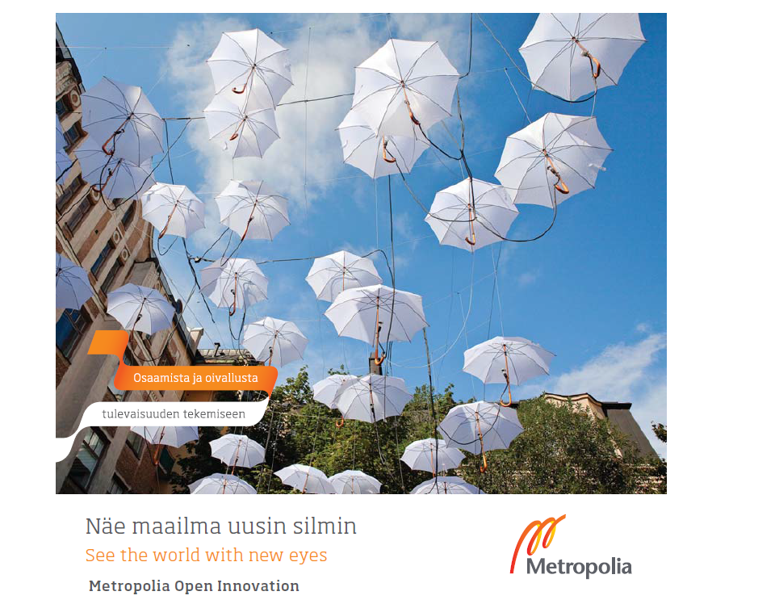
06.11.2015
15

